Slide 1
Криптонит: Классификация эмоций в текстах
Вяткин Роман: Капитан, Scrum master, ML Engineer
Новиков Валентин: ML Engineer
Назаров Михаил: ML Engineer
Яськова Марина: ML Engineer, Data Scientist
Ихматуллаев Даврон: ML Engineer
Заславская Вероника: Data Scientist, Data Engineer
Косачев Дмитрий: MLOps

Slide 2
Задача
Задача партнера “Криптонит”
Обучить языковую модель для классификации эмоций в текстах на русском языке
Количество эмоций - 7
Один текст может содержать не одну эмоцию, а несколько

Slide 3
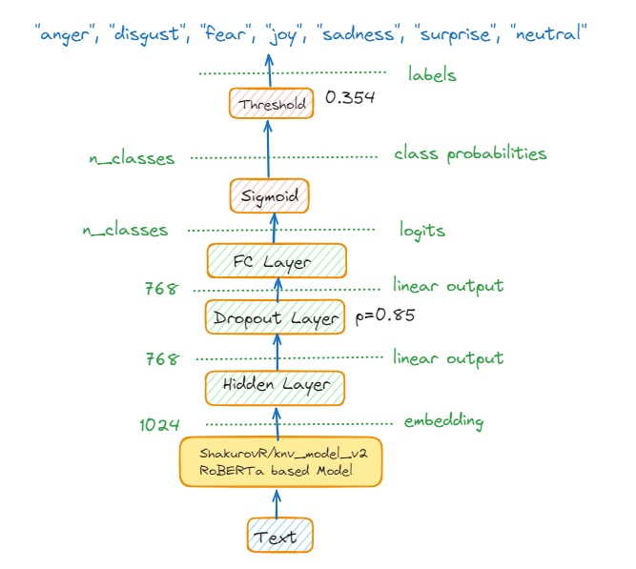
Решение
Архитектура
расширение датасета
roBERTa
дропаут
изменение порога
Датасет расширился на 61 %

Slide 4
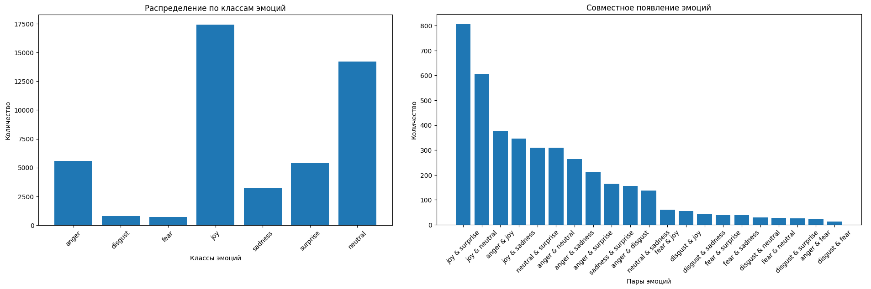
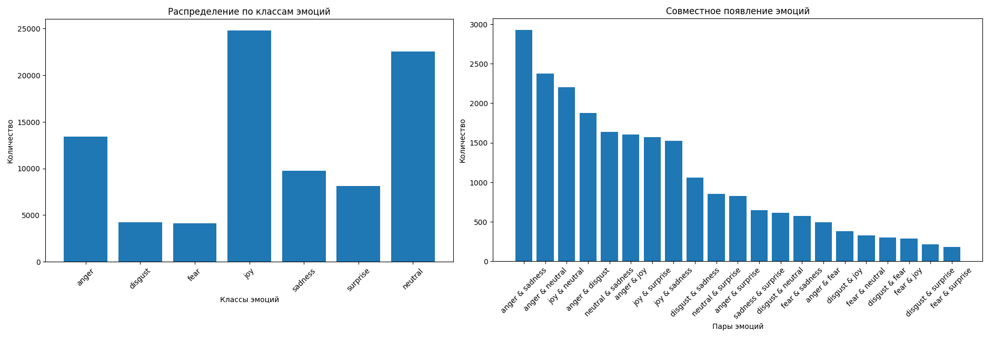
Расширение датасета

Slide 5
Модель: какие пробовали
№ | Модель(ссылка hf) | исследователь | orig data | F1 val | F1 sub | ext data | F1 val | F1 sub | F1(Submit)
1 | https://huggingface.co/HIT-TMG/KaLM-embedding-multilingual-mini-instruct-v1 | Даврон | 0.64
2 | https://huggingface.co/Alibaba-NLP/gte-multilingual-base | Даврон | 0.65
3 | https://huggingface.co/sismetanin/xlm_roberta_base-ru-sentiment-rusentiment | Марина | 0.64
4 | https://huggingface.co/ai-forever/ruBert-large | Марина | 0.66 | 0.55
5 | https://huggingface.co/badmatr11x/roberta-base-emotions-detection-from-text | Вероника | 0.1476
6 | https://huggingface.co/DeepPavlov/distilrubert-tiny-cased-conversational | Вероника | 0.5677
7 | https://huggingface.co/DeepPavlov/distilrubert-base-cased-conversational | Вероника | 0.5909
8 | https://huggingface.co/ai-forever/ru-en-RoSBERTa | Михаил | 0.672 | 0.593 | 0.6872 | 0.6412
9 | https://huggingface.co/HIT-TMG/KaLM-embedding-multilingual-mini-instruct-v1 | Михаил |  | 0.6718
10 | https://huggingface.co/jinaai/jina-embeddings-v3 | Михаил |  | 0.5927
11 | https://huggingface.co/deepvk/USER-bge-m3 | Михаил |  | 0.6820
12 | https://huggingface.co/intfloat/multilingual-e5-large-instruct | Михаил |  | 0.6851
13 | https://huggingface.co/ShakurovR/knv_model_v2_eager | Михаил |  | 0.5999
14 | https://huggingface.co/sergeyzh/LaBSE-ru-turbo | Валентин | 0.652
15 | https://huggingface.co/ShakurovR/knv_model_v2 + линейный слой+допаут(0.85)+подбор границы | Роман | 0.685 |  | 0.642
16 | https://huggingface.co/cointegrated/LaBSE-en-ru | Роман | 0.6482
17 | https://huggingface.co/Geotrend/distilbert-base-ru-cased | Марина | 0.61
18 | Модель из бейзлайна (ruBert_base) + emoji.demojize | Марина | 0.65
20 | https://huggingface.co/cointegrated/rubert-base-cased-nli-threeway | Вероника | 0.5797
21 | https://huggingface.co/cointegrated/rubert-tiny | Вероника | 0.3716
22 | Модель из бейзлайна (ruBert_base) с балансировкой, аугментацией, ASR etc | Вероника | 0.6210

Slide 6
Модификация классификационной “головы”
Добавление второго линейного слоя
Добавление дропаут слоя (0.85)

Slide 7
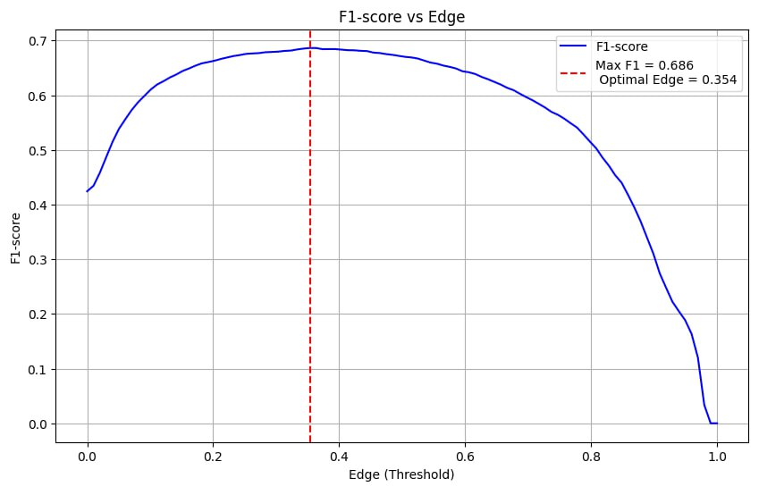
Эксперименты с порогом (с графиком)

Slide 8
Эксперименты с размером скрытого слоя
Оптимальный размер скрытого слоя:
750–800.
Слишком большой или слишком маленький размер уменьшает значение метрики weighted F1-score.

Slide 9
Другие выыводы и эксперименты
Эксперименты по балансировке весов классов в лосс-функции не привели к значимому улучшению метрик.
Обработка эмодзи не повлияла на результат потому что в тестовой выборке нет эмодзи😞
Добавлял выходные головы от 2х до 7и. По количеству классов
Добавлял мета слой, который конкатенировал выходы и конкатенировал по классам
Каждая из голов представляла разную структуры. Разное количество нейронов, разные активации.
Average пуллинг, макс пуллинг, конкатенация первых двух, после эмбеддинга
Где небыло пулер слоя, менял функцию активации silu, gelu, нормализацию, дропаут.
Residual слой

Slide 10
Идеи дальнейших исследований
Аугментация данных
Обработка ошибок ASR
Обработка эмодзи и эмотиконов 😃
Очистка и нормализация данных для инференса

